Slide 1

Coding Dojo 4
Kata: Roman Numerals
TDD - Algorithm

Slide 2
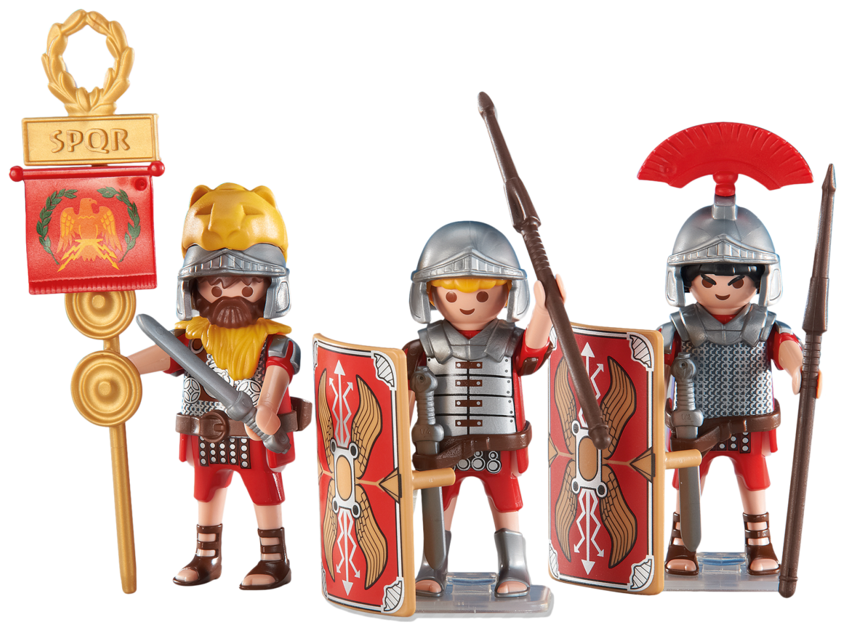
Roman Numerals (Enunciado)
Los romanos eran tipos inteligentes. Conquistaron la mayor parte de Europa y la gobernaron durante cientos de años. Inventaron los caminos de hormigón e incluso los bikinis. Pero una cosa que nunca descubrieron fue el número cero.
Esto hizo que escribir y fechar extensas historias de sus hazañas fuese un poco más desafiante, pero el sistema de números que se les ocurrió sigue en uso hoy en día. Por ejemplo, la BBC utiliza números romanos para fechar sus programas.
Los romanos escribieron números usando letras - I, V, X, L, C, D, M. (observe que estas letras tienen muchas líneas rectas y por lo tanto son fáciles de cortar y tallar en piedra).

Slide 3
Roman Numerals (Enunciado)
En esta Kata se debería escribir una función para convertir de números normales a números romanos. Por ejemplo:
No hay necesidad de poder convertir números más grandes que aproximadamente 3000 ya que los romanos no tendían a numerar tan alto.
Tenga en cuenta que no se pueden escribir números como "IM" para 999.
Wikipedia dice: Los números romanos modernos se escriben expresando cada dígito por separado comenzando con el más a la izquierda y omitiendo cualquier dígito con un valor de cero. Dos ejemplos de ello pueden ser los siguientes:
En los números romanos 1990 se representa como: 1000=M, 900=CM, 90=XC → MCMXC.
En los números romanos 2008 se representa como: 2000=MM, 8=VIII → MMVIII.
1 → I
7 → VII
10 → X
14 -> XIV

Slide 4
Roman Numerals (Consejos)
Se debe intentar realizar el test de uno en uno.
Desde lo más sencillo a lo más complejo
Se debe intentar implementar el código mínimo necesario para cada test.
Aunque se conozca el problema completo, hay que evitar el “Speculative generalization”
En cada implementación de un test, se debe refactorizar el código.
¿me siento cómodo con este código?
¿cambiaría la implementación a objetos?
¿cambiaría la implementación con herencia?
¿es la mejor estructura de datos que se podría utilizar?
Si ha resultado fácil, probad a realizar la función inversa.
Una función que dado un número romano lo convierta a un número normal.

Slide 5


